Slide 1
Validatietool en modelgeneratie
BZ1178-RHD-ZZ-XX-PP-Z-0001
Open
Emiel Verstegen
9 februari 2023

Slide 2

Context
Automatisch opbouwen 1D2D D-Hydro model van de Geul
Persoonlijk eerste toepassing van Validatietoolbox
HyDAMO
Scripts
Validatie
toolbox
D-Hydro model
1D2D-RR-RTC
Data
Data
Data
Data

Slide 3
Context
Overeenkomst met waterschappen
Uniformering van validatieregels
Automatisering van validatie dmv API
Verschil t.o.v. waterschappen
Het is niet ‘onze’ data: snel, globaal inzicht in datakwaliteit
Eén specifiek doel: modelleren

Slide 4
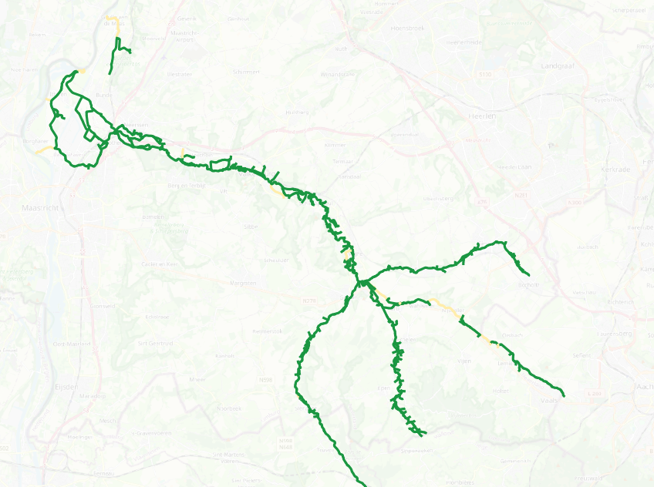
Eerste resultaten - HydroObjecten
Notes:
HydroObjecten krijgen een rating van 0 tot 10. Hier weergegeven.
Rating zelf zegt niet zoveel. Sommige fouten zijn kritisch, anderen niet

Slide 5
Eerste resultaten - HydroObjecten
Veelvoorkomende fouten:
Verkeerde tekenrichting resulteert in ‘eindpunt’
Geen opsplitsing op stuw, bodemval, gemaal
Notes:
Verkeerde tekenrichting? Hoeft geen implicaties te hebben in het model. In veel polders is er geen vaste stromingsrichting
Geen opsplitsing? Afhankelijk van modelpakket en modelbouwscripts. En als je genoeg profielen hebt, hoeft dat geen probleem te zijn.

Slide 6
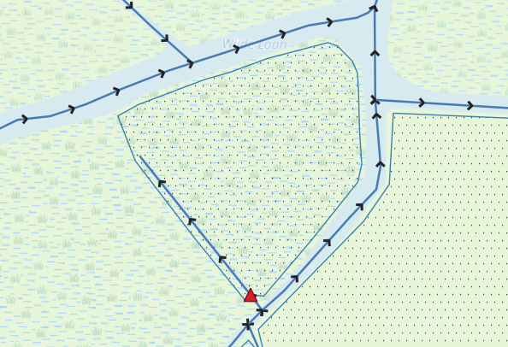
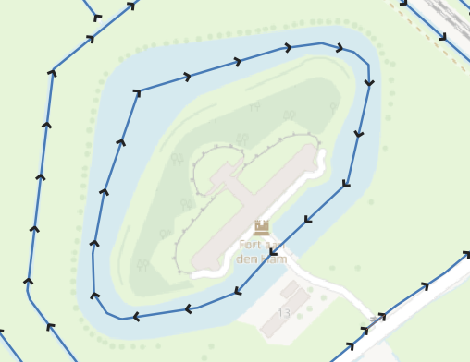
Afvoerroute
HydroObject ‘eindpunt’ is indicatie voor netwerkfouten
Geschikt voor vrij afwaterend gebied
In polder (zie afbeeldingen rechts):
Geen duidelijke stromingsrichting of opmalingen
Circulaire systemen
Een netwerkanalyse is nodig voor het correct opsporen van netwerkfouten
Notes:
Uitstapje

Slide 7
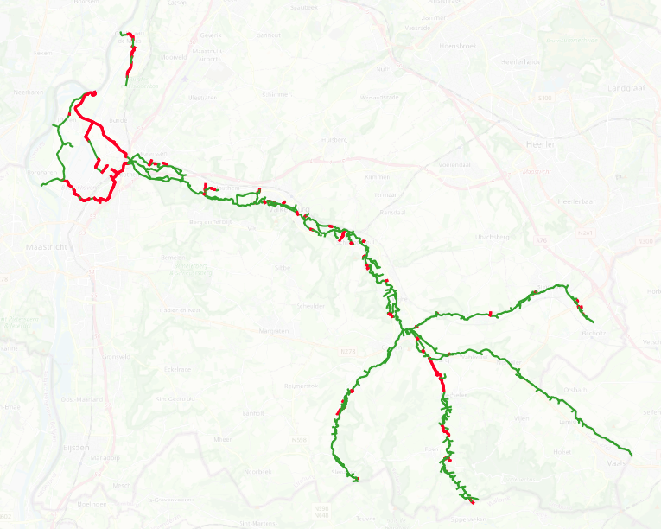
Extra checks - HydroObject
Extra controles uitgevoerd op geometrie
Duplicate geometrie
Overlappende geometrie
Extra controle met Python, liever integreren in Validatietoolbox voor hergebruik
Notes:
Duplicate of bijna-duplicate hydroobjecten wel (bijna) altijd een probleem. Voor duikers zit dit wel in de toolbox, voor HydroObjecten niet.
Eenvoudig een regel toevoegen?
Is het eenvoudig uit te breiden of komt er veel bij kijken?
Eenvoudig regels in de ‘standaard-set’ te laten landen? Of heel technisch en bureaucratisch proces? Gaan we per bureau of waterschap een eigen validatiebestand opzetten

Slide 8
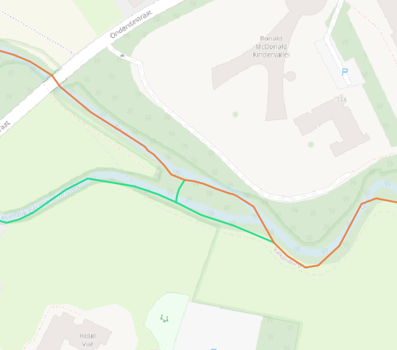
Extra checks - HydroObject
Interpolatie profielen watergang
Op kruispunt mogen maar 2 HydroObjecten met dezelfde ‘watergang id’ samenkomen.
Check heeft puur met modellen te maken, niet met de datakwaliteit van HyDAMO

Slide 9
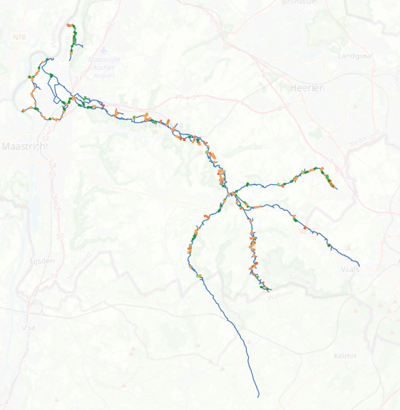
DuikerSifonHevel
Voornaamste fouten:
Te groot verhang
Lengte < 1m
Niet netjes op HydroObject
Ondanks fouten vaak goed genoeg voor modelbouw
Notes:
Te groot verhang? Limburg
Lengte <1. Kan correct zijn, maar mogelijk wel een probleem voor de modellering. Weet je in ieder geval wel waar op te letten
Niet netjes op HydroObject. Hoeft geen probleem te zijn, afhankelijk van modelbouwscripts en modelpakket. Voor betere datakwaliteit zou ik dit als waterschap wel oplossen.

Slide 10
Samengevat
Bruikbaar om snel inzicht te krijgen in bepaalde kwaliteitseisen
Extra checks noodzakelijk om een compleet beeld van kwaliteit te krijgen
Waar zit behoefte aan uitbreiding?
Extra modelspecifieke checks buiten toolbox blijven nodig
Na de pauze: break-out sessie over uitbreiding van validatieregels

Slide 12
Break-out sessie: Validatieregels toevoegen
Daniel Tollenaar (D2HYDRO) & Emiel Verstegen (RHDHV)
9 februari 2023

Slide 13
Break out sessie – inhoudelijke discussiepunten
Wanneer zijn HydroObjecten ‘bijna overlappend’. Hoe om te gaan met parallele hydroobjecten (2 duikers naast elkaar)?
Modelspecifieke checks (bijvoorbeeld interpolatie, korte hydroobjecten/duikers), moet dat onderdeel zijn van de Toolbox?
Afvoerroute bepalen. Altijd een verbinding met een afvoerend kunstwerk (peilscheidende stuw, gemaal, …) of benedenstroomse randvoorwaarde.
Kruinhoogte stuw binnen marge van hoogste streefpeil

Slide 14
HyDAMO compleet
Functie toolbox aanwezig
Voeg validatieregel toe
Nieuwe validatie
ja
ja
nee
nee
Pas HyDAMO aan
Pas Toolbox aan

Slide 15
Hoe bijdragen
Beleidsmatig
Wie bepaalt?
Technisch
Aanpassen validatieregels (json)
Aanpassen validatiefuncties (python)

